Slide 2
Módulo 1
A Economia e o problema económico
1.4. Os bens: noção e classificação

Slide 3
Conceito de bens
O ser humano tem necessidades múltiplas e ilimitadas, que são satisfeitas através da utilização de bens e serviços.
Bem
Todo o meio capaz de satisfazer as necessidades humanas.

Slide 4
Conceito de bens
Bens
Bens livres |  | Bens económicos
Existem em quantidade ilimitada e superior às necessidades que satisfazem. A sua utilização não implica um custo. |  | Existem em quantidade limitada e inferior às necessidades que satisfazem. A sua utilização implica um custo.
Exemplos: o ar que respiramos, a água do mar, o vento, o sol, entre outros. |  | Exemplos: o vestuário, a alimentação, os livros, os telemóveis, entre outros.

Slide 5
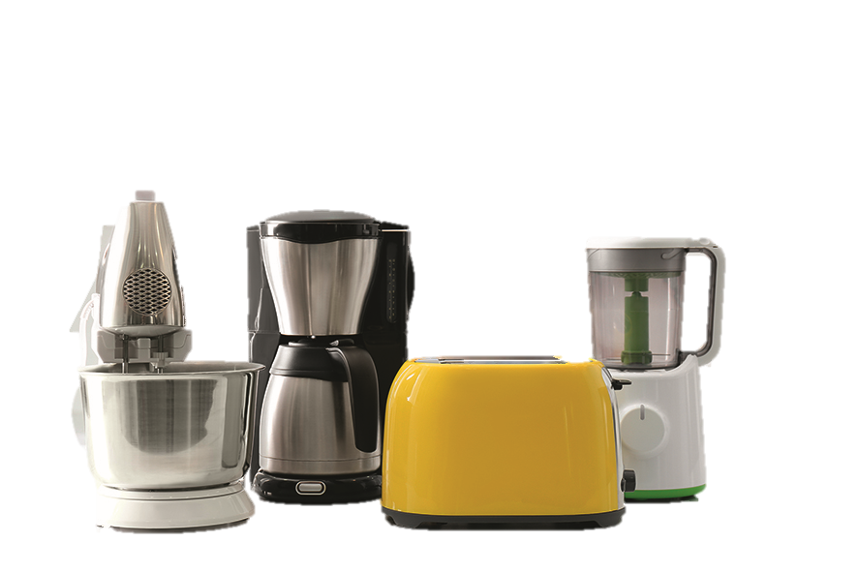
Classificação dos bens económicos
Quanto à sua natureza
Bens materiais (bens) |  | Bens imateriais (serviços)
Bens corpóreos, palpáveis, tangíveis, que podem ser produzidos e armazenados. |  | Bens incorpóreos, intangíveis, cuja prestação e cujo consumo são simultâneos (não são armazenáveis).
Exemplos: computadores, livros, vestuário, eletrodomésticos, entre outros. |  | Exemplos: consulta médica, consulta jurídica, aula de Economia, entre outros.

Slide 6
Classificação dos bens económicos
Quanto à sua duração
Bens duradouros |  | Bens não duradouros
Bens que podem ser utilizados mais do que uma vez, sem perderem a sua utilidade. |  | Bens que perdem a sua utilidade após a primeira utilização.
Exemplos: máquinas, ferramentas, viaturas, entre outros. |  | Exemplos: alimentação, bebidas, serviços, matérias-primas, entre outros.

Slide 7
Classificação dos bens económicos
Quanto às relações que estabelecem com outros bens
Bens sucedâneos (substituíveis ou substitutos) |  | Bens complementares
Bens que se podem substituir na satisfação da mesma necessidade, porque têm a mesma utilidade. |  | Bens que só têm utilidade se forem usados em conjunto. Isolados não satisfazem uma necessidade.
Exemplos: a manteiga e a margarina, o óleo e o azeite, a escova de dentes manual e a elétrica, entre outros. |  | Exemplos: o automóvel e o combustível, a agulha e a linha, a escova e a pasta de dentes, entre outros.

Slide 8
Classificação dos bens económicos
Quanto à função que desempenham
Bens de produção |  |  |  | Bens de consumo
Bens que são utilizados na produção de outros bens, por isso, satisfazem a necessidade de forma indireta e mediata. |  |  |  | Bens que satisfazem de forma direta e imediata uma necessidade (consumo final).
Bens de equipamento | Matérias-primas | Matérias subsidiárias |  | Exemplos: os bolos, os pães, os livros, as roupas, os eletrodomésticos, os serviços, entre outros.

Slide 9
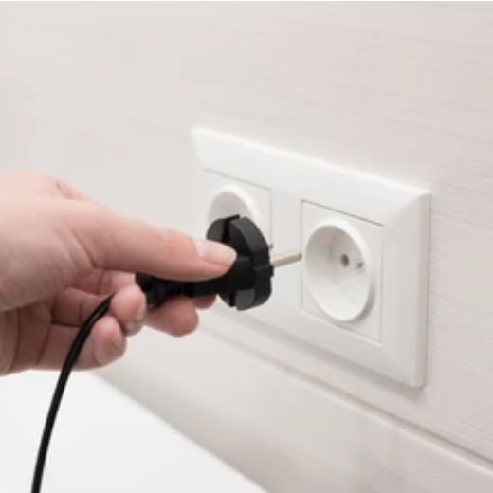
Classificação dos bens económicos
Quanto à função que desempenham
Bens de produção
Bens de equipamento | Matérias-primas | Matérias subsidiárias
Máquinas e equipamentos utilizados no processo produtivo. | Bens que se transformam noutros durante o processo produtivo, ficando neles incorporados. | Bens utilizados (consumidos) no processo produtivo, mas que não são incorporados no produto final.
Exemplo: o forno para fazer o pão numa padaria. | Exemplo: a farinha e o sal utilizados para fazer o pão. | Exemplo: a eletricidade utilizada pelo forno da padaria.

Slide 10
Classificação dos bens económicos – Resumo
Quanto à natureza
Bens materiais (bens)
Bens imateriais (serviços)
Quanto à duração
Duradouros
Não duradouros
Quanto às relações que estabelecem com outros bens
Sucedâneos (substituíveis ou substitutos)
Complementares
Bens de equipamento
Quanto à função que desempenham
De produção
Matérias-primas
De consumo
Matérias subsidiárias

